Slide 1

Batalha de Robôs – O projeto
O início...

Slide 2
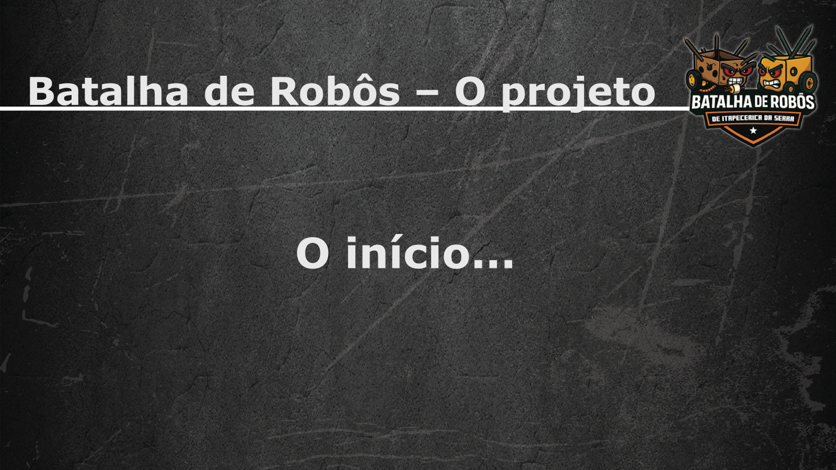
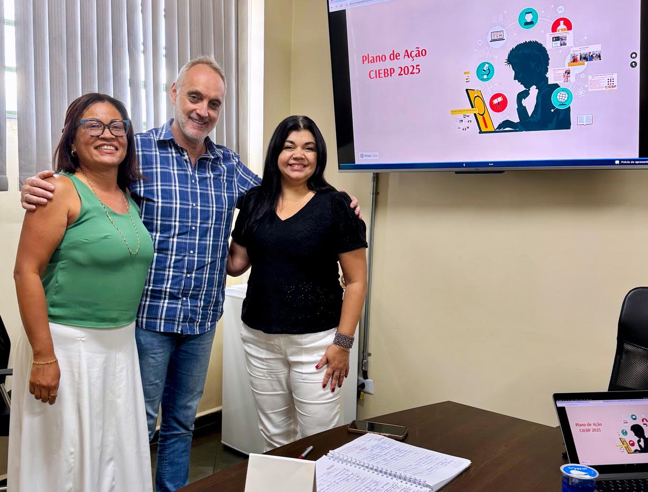
Batalha de Robôs – O projeto
Plano de ação 2025 do CIEBP Itapecerica da Serra

Slide 3
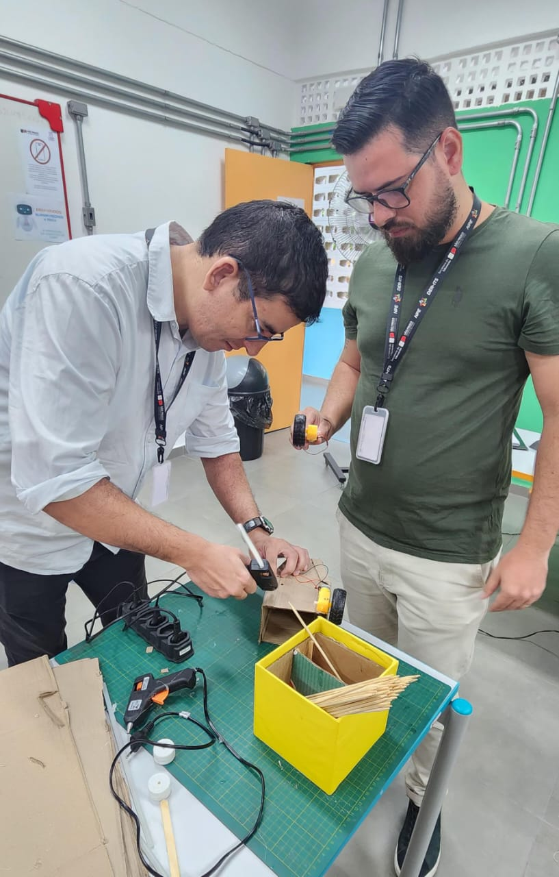
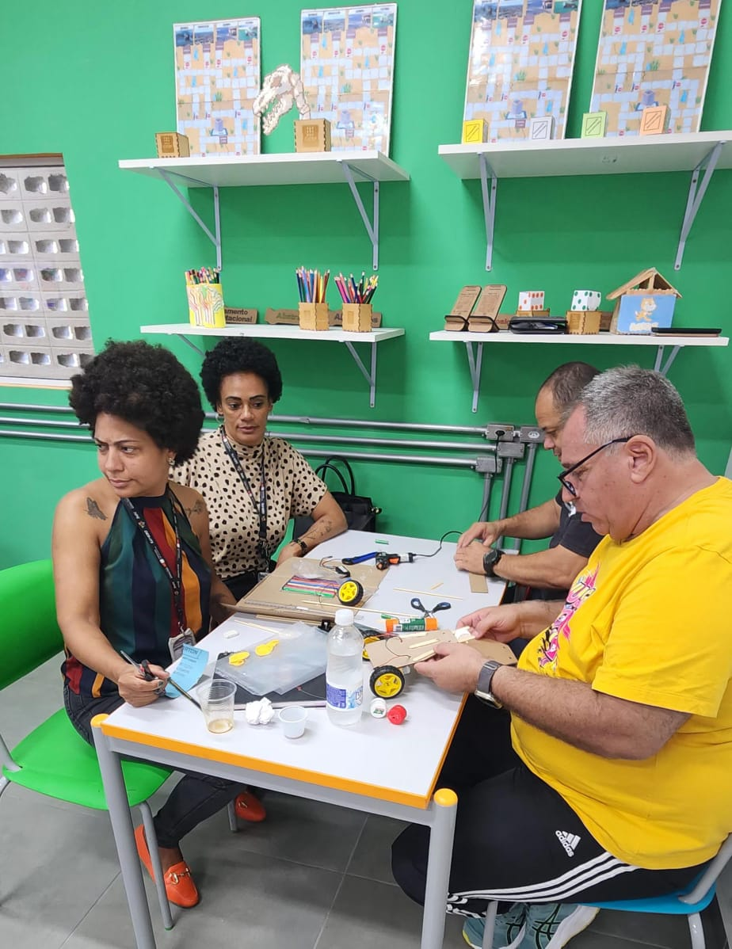
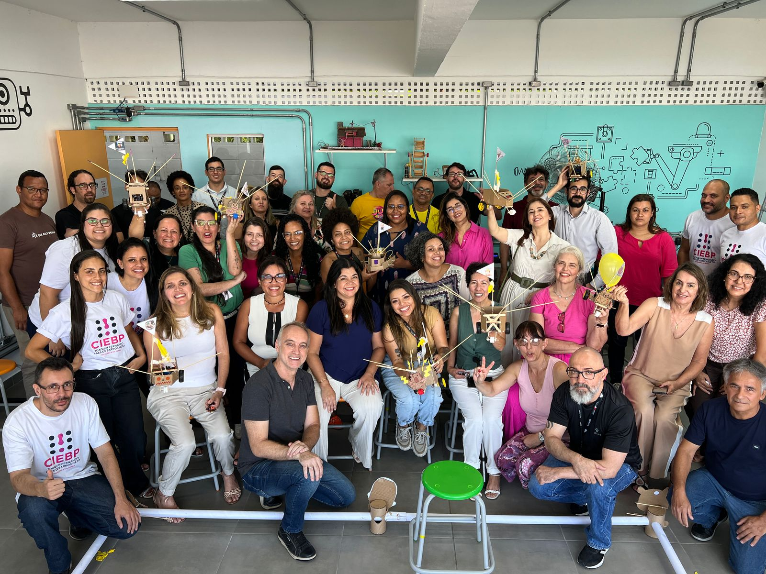
Batalha de Robôs – O projeto
Formação dos grupos gestores

Slide 4
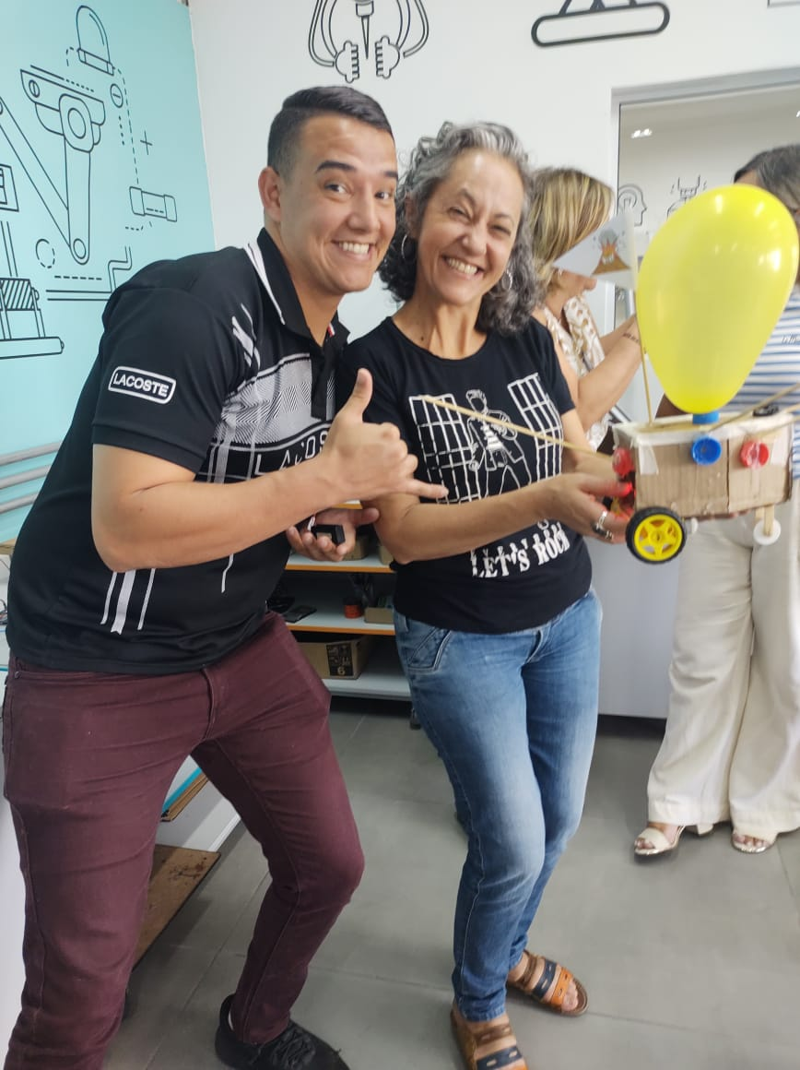
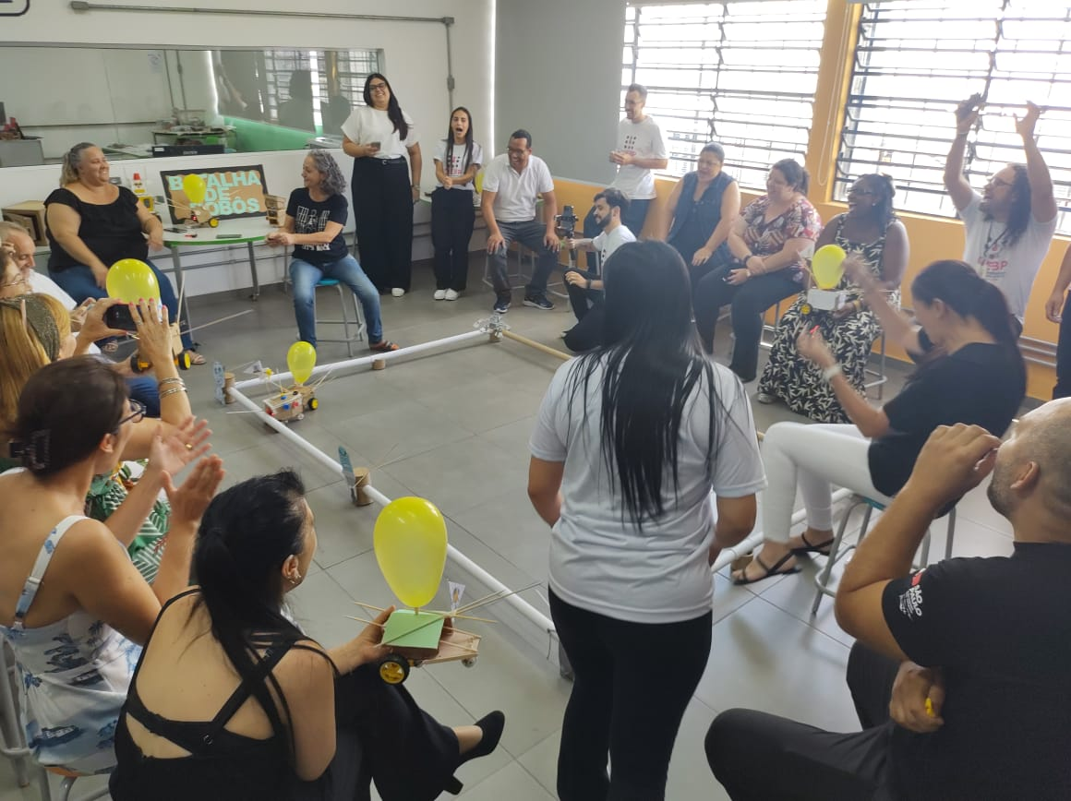
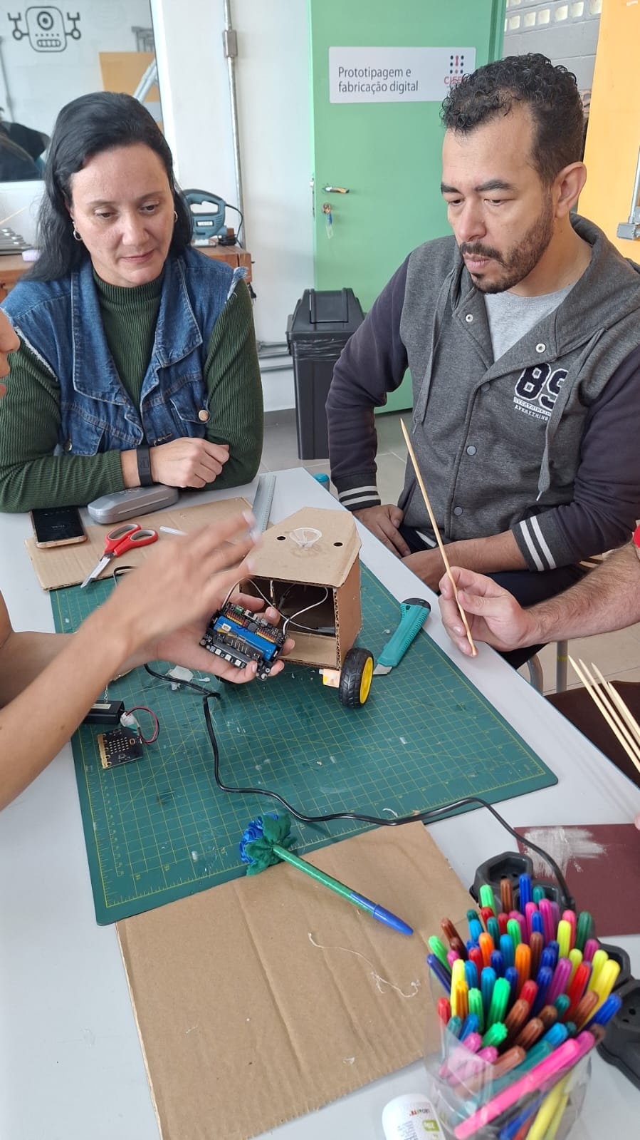
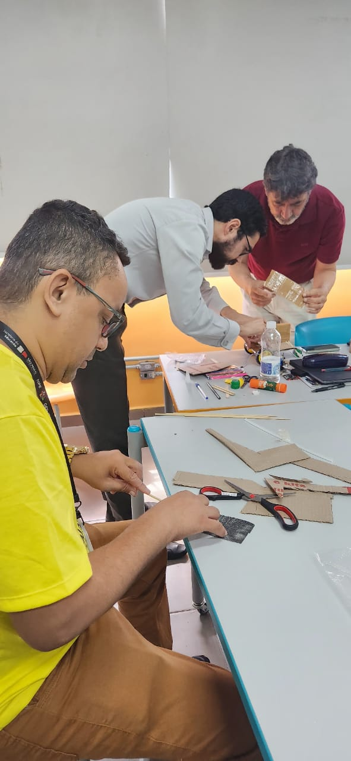
Batalha de Robôs – O projeto
Formação dos professores de Robótica

Slide 5
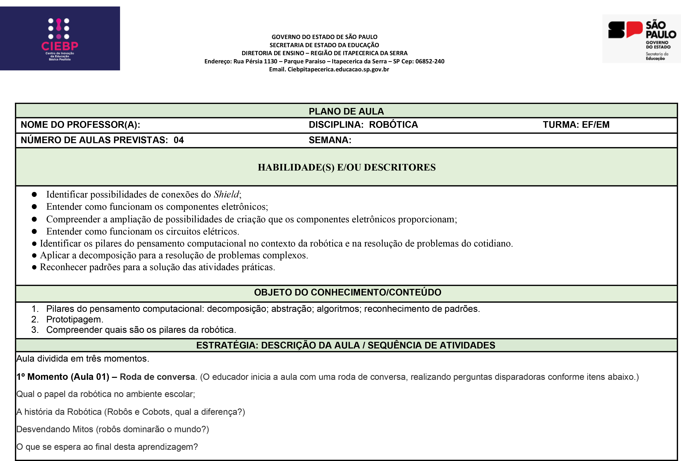
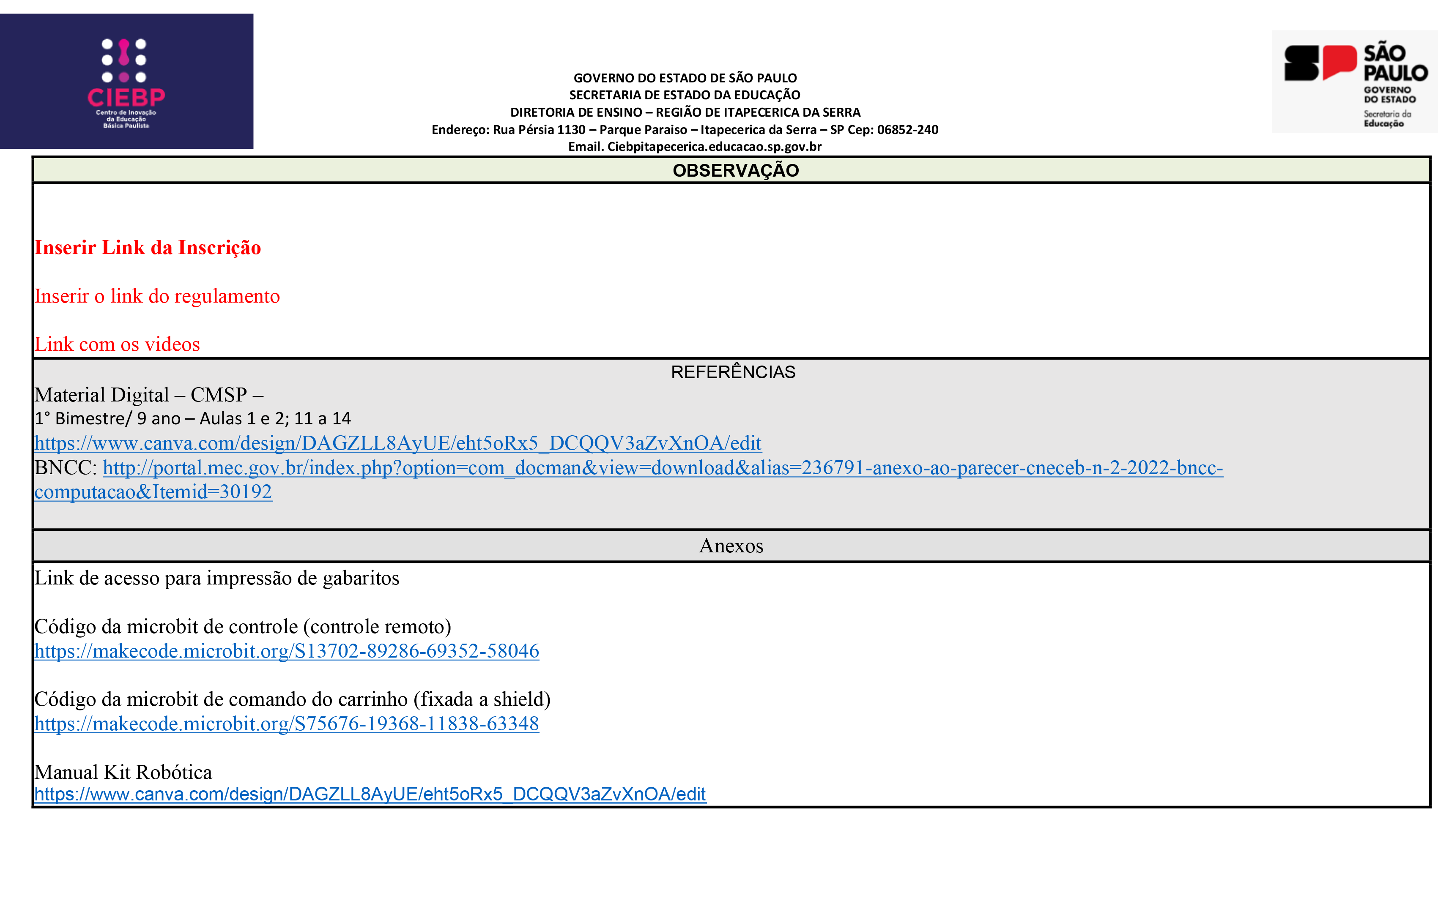
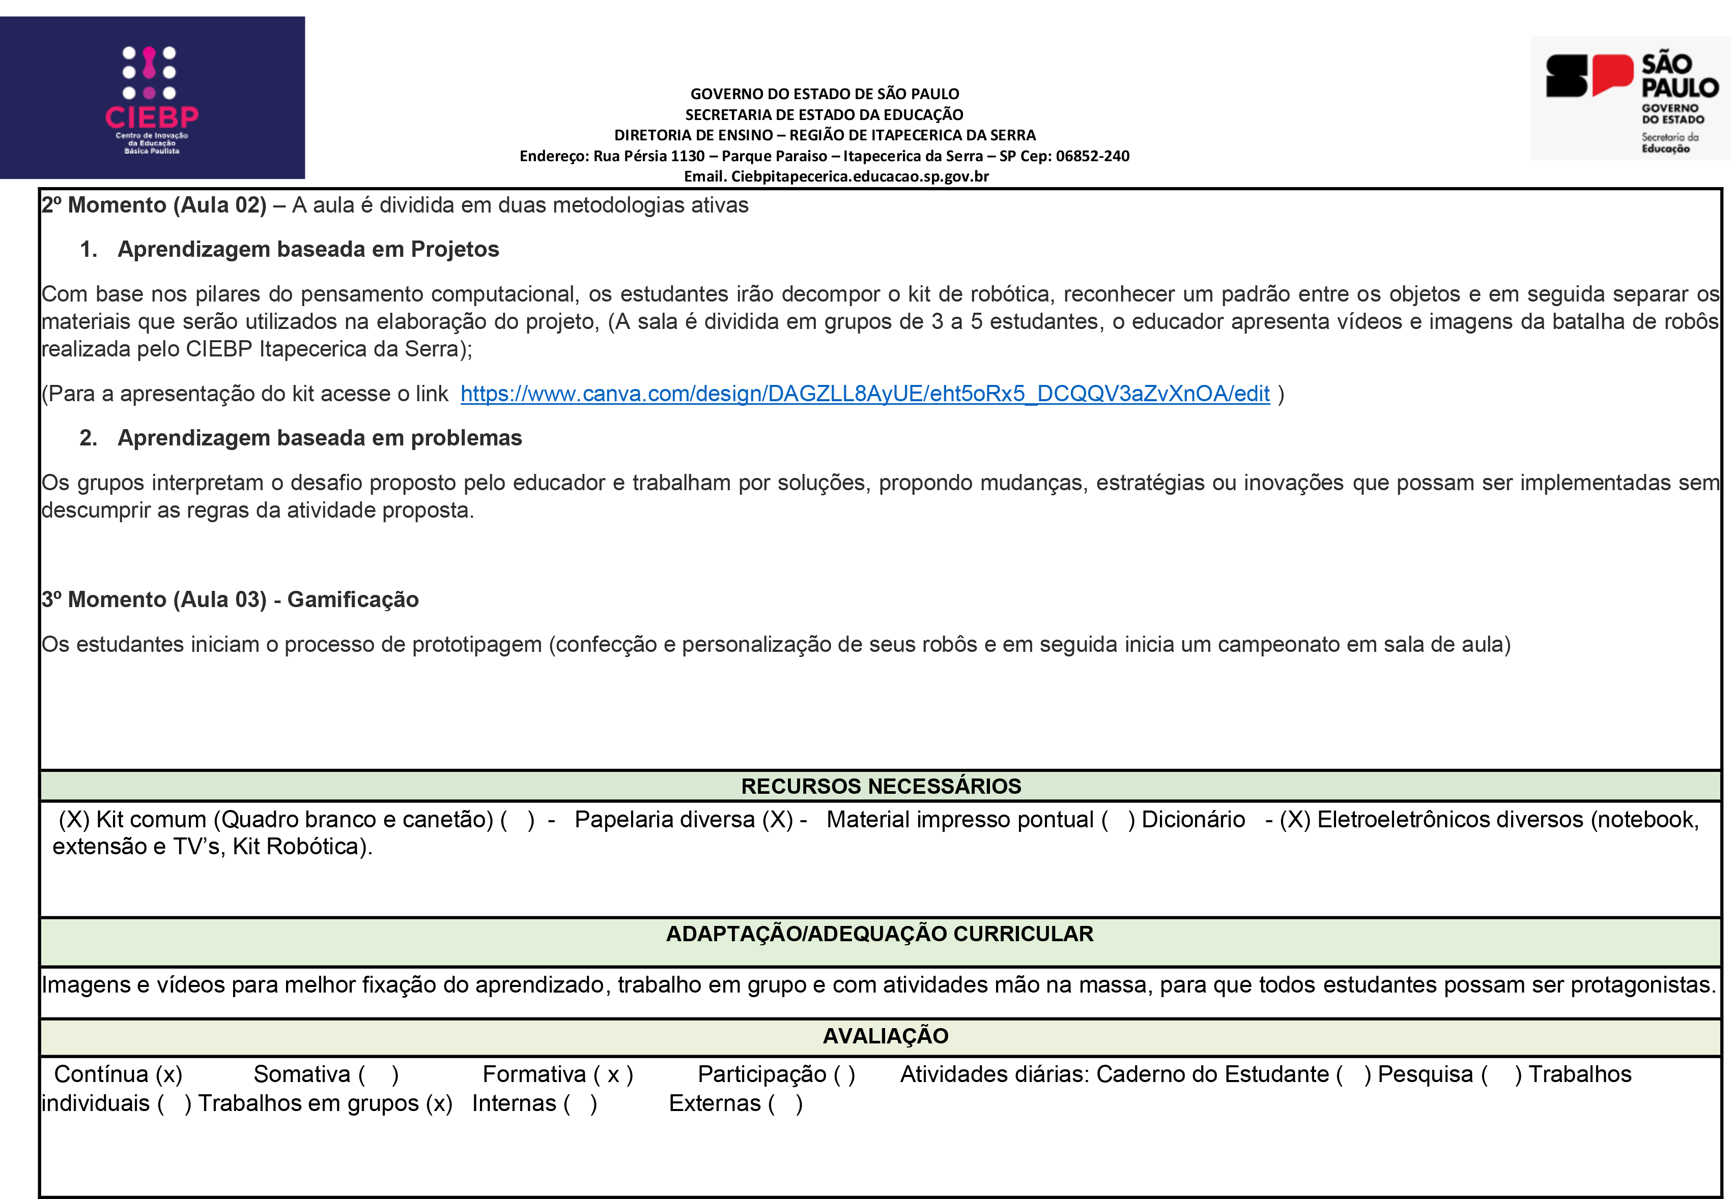
Batalha de Robôs – O projeto
Plano de aula visando habilidades e competências BNCC/Seduc

Slide 6
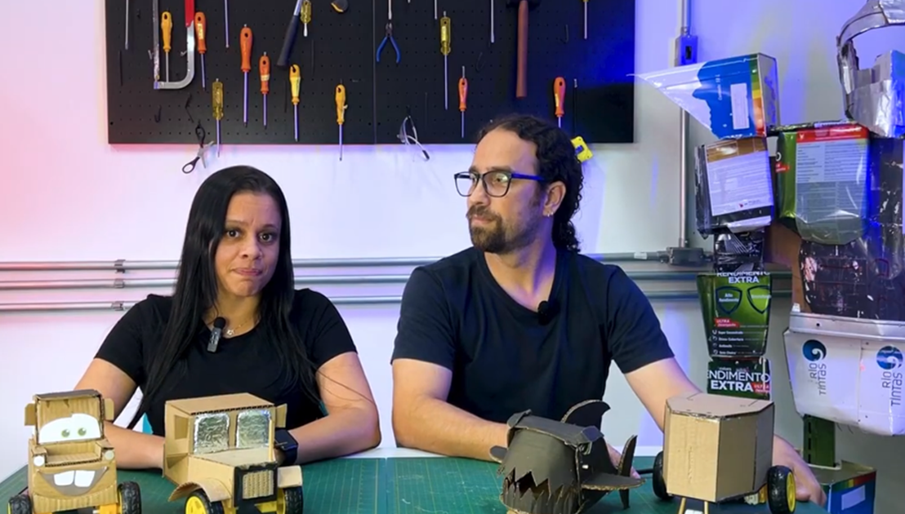
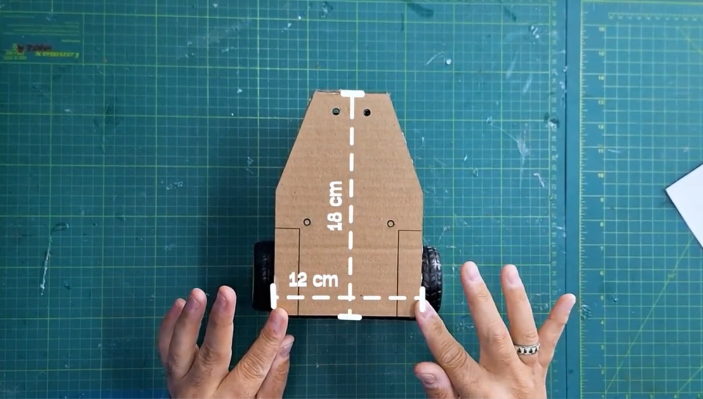
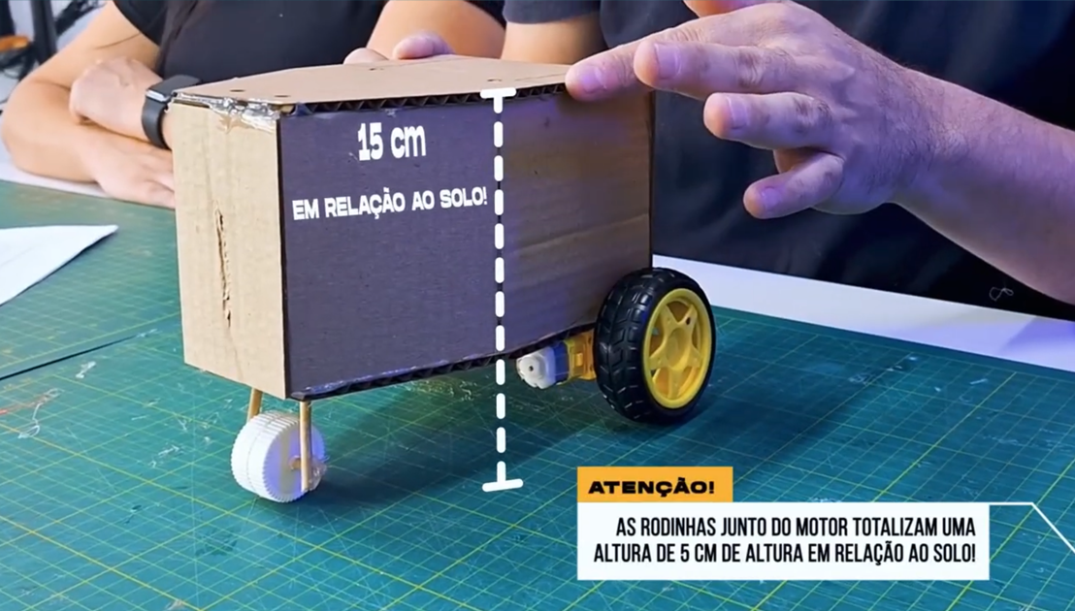
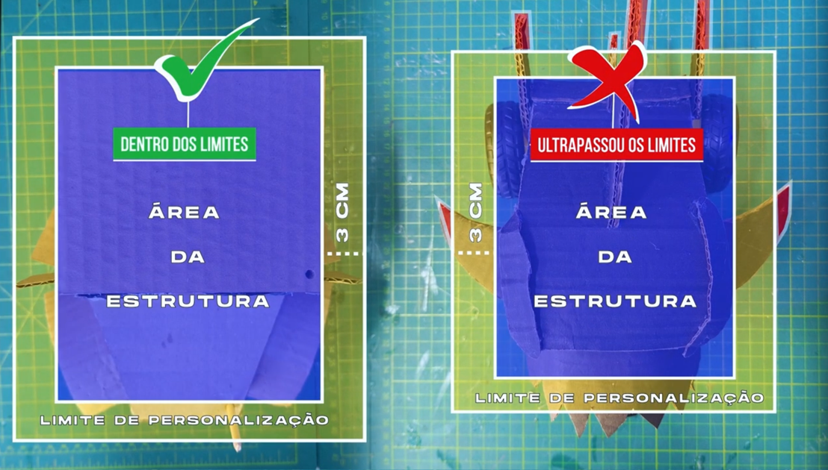
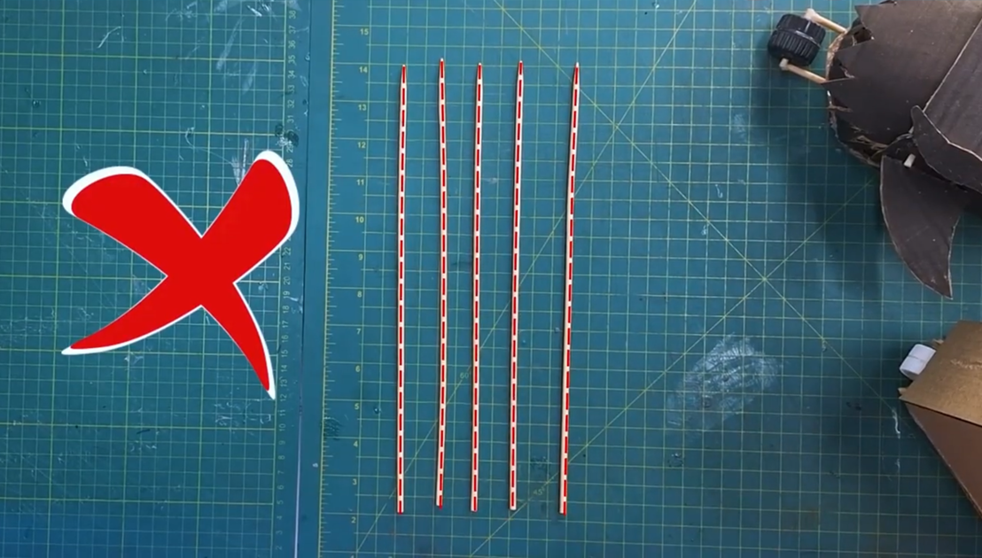
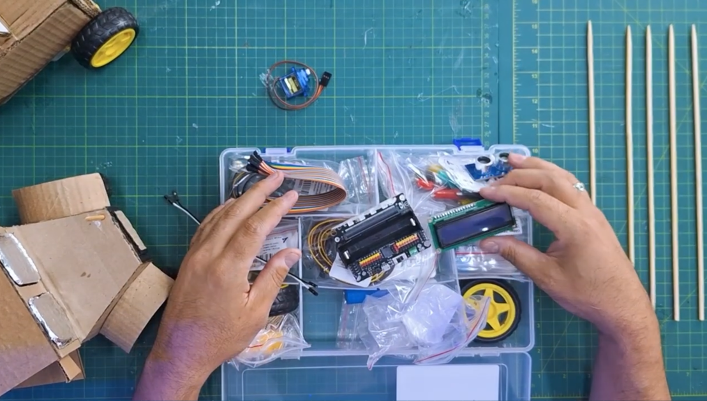
Batalha de Robôs – O projeto
Criação de material de apoio

Slide 7
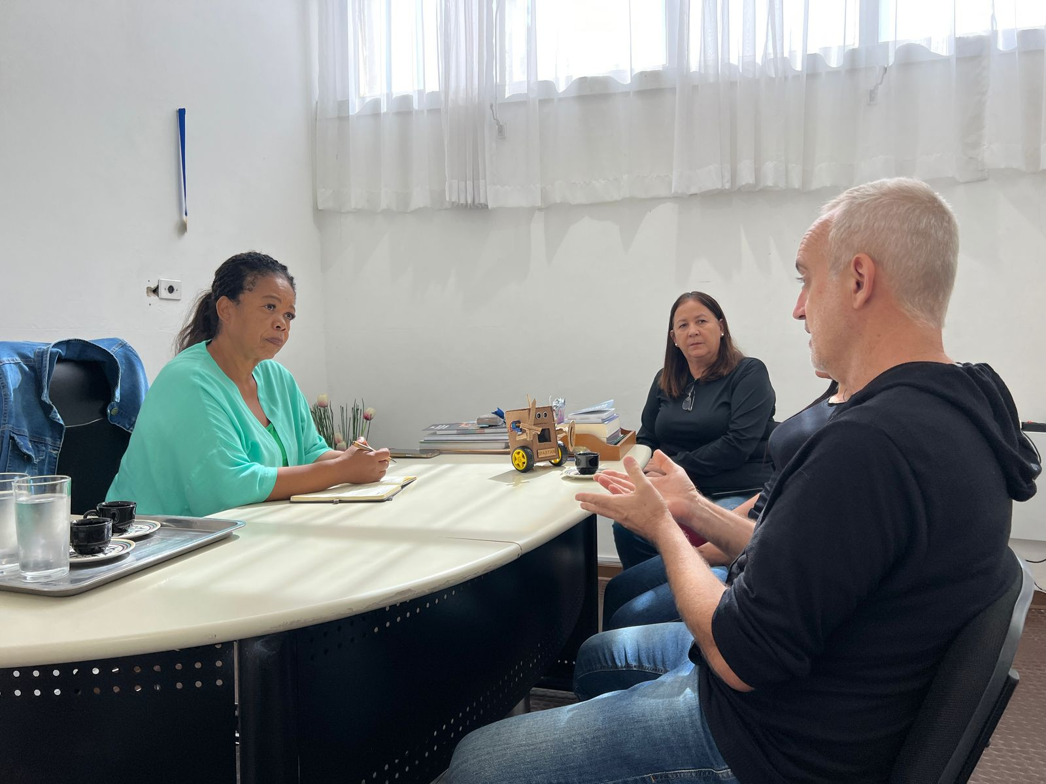
Batalha de Robôs – O projeto
Busca por parceiros

Slide 8
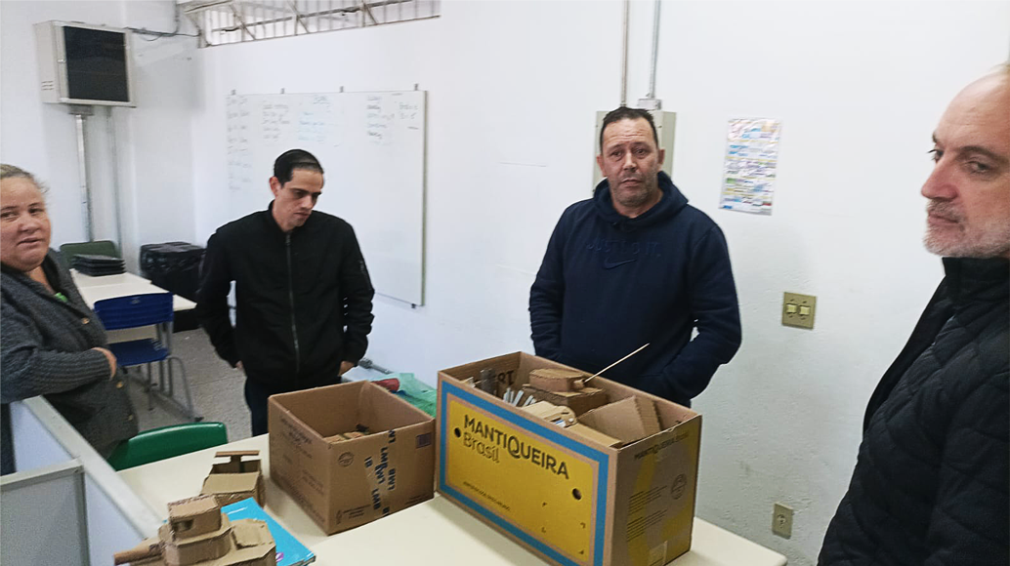
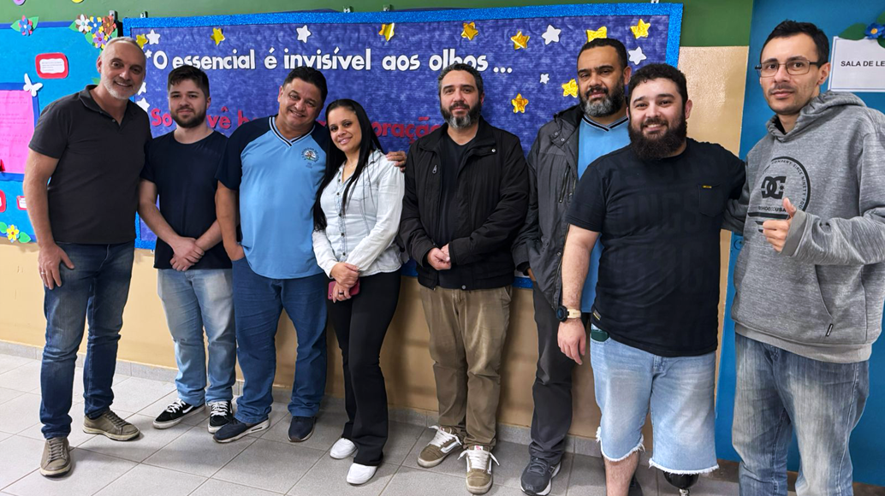
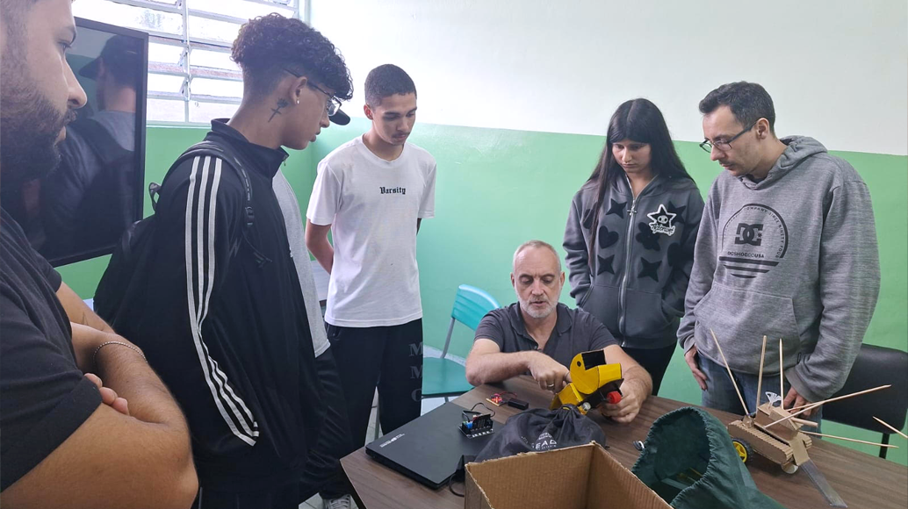
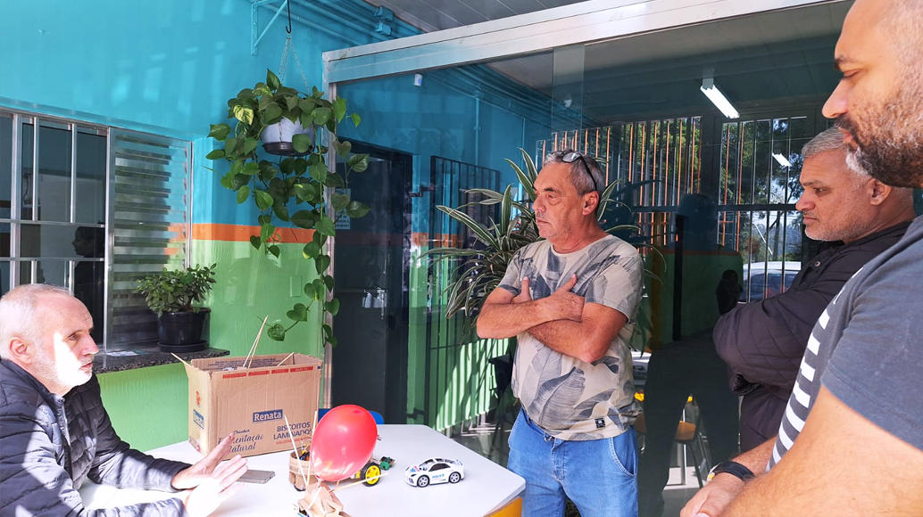
Batalha de Robôs – O projeto
Acompanhamento nas escolas participantes (PEI/9 e 5 PEI/7)

Slide 9
Batalha de Robôs – O projeto
5 de junho de 2025
Notes:
Aqui vai ser inserido o vídeo

Slide 10
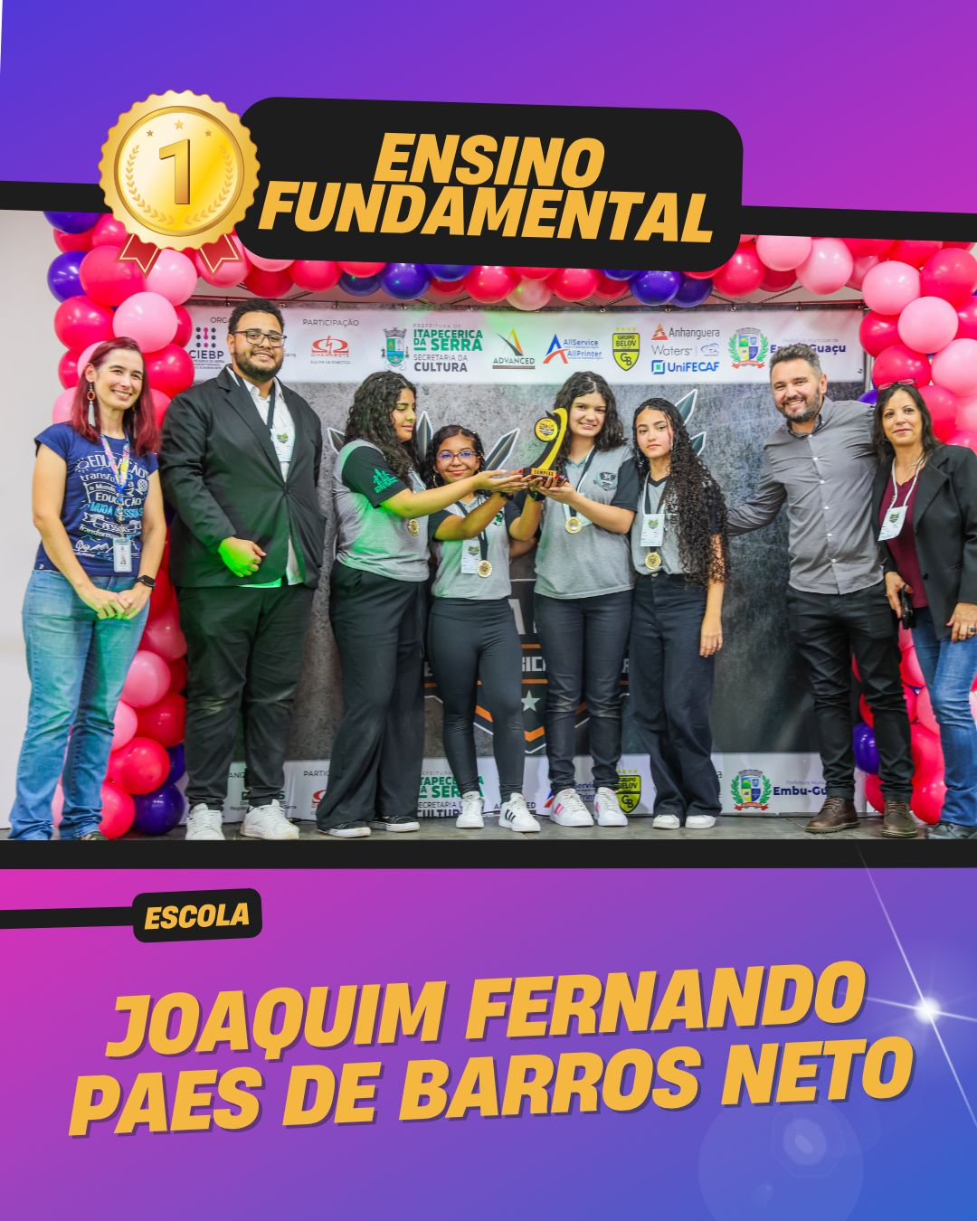
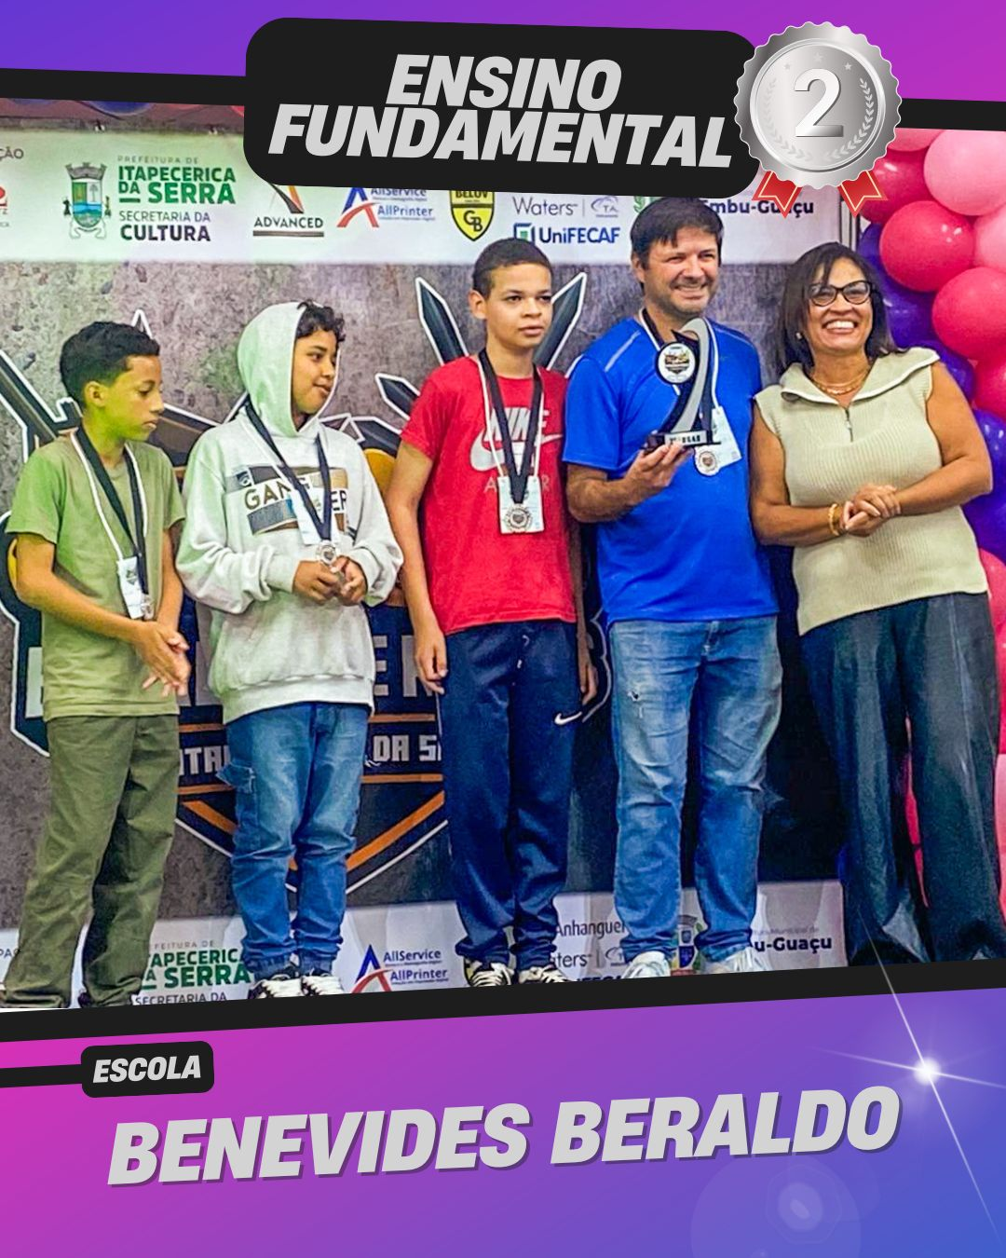

Vencedores – Anos Finais

Slide 11
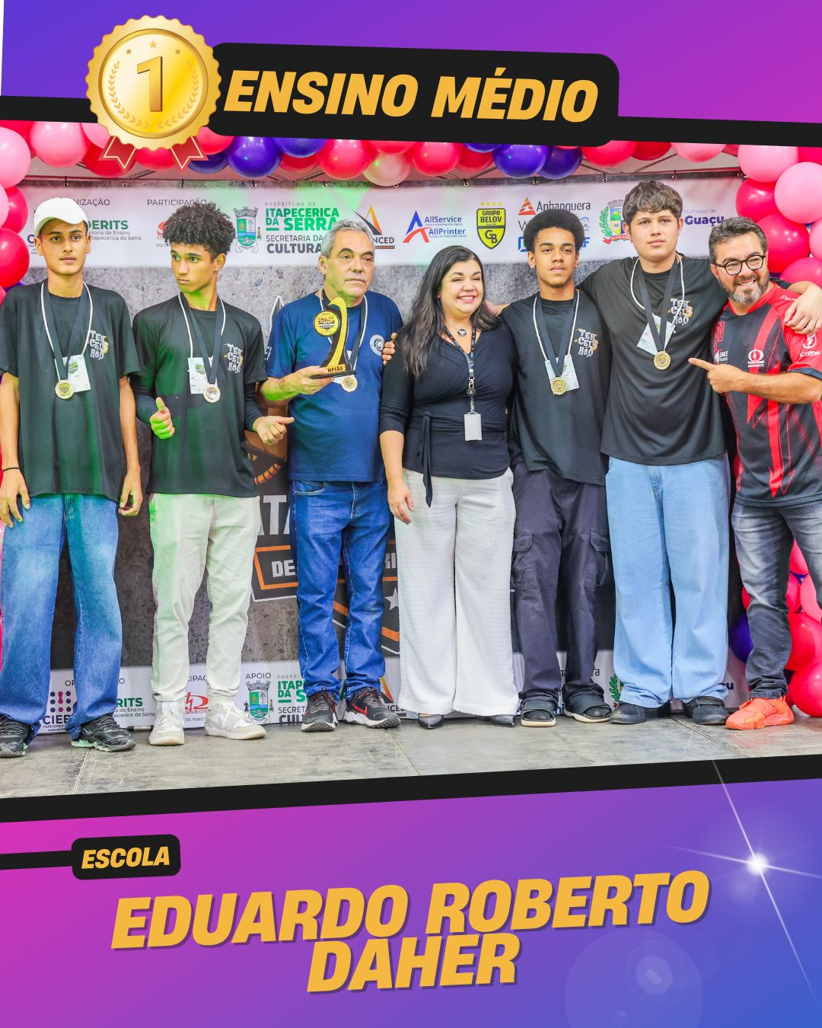
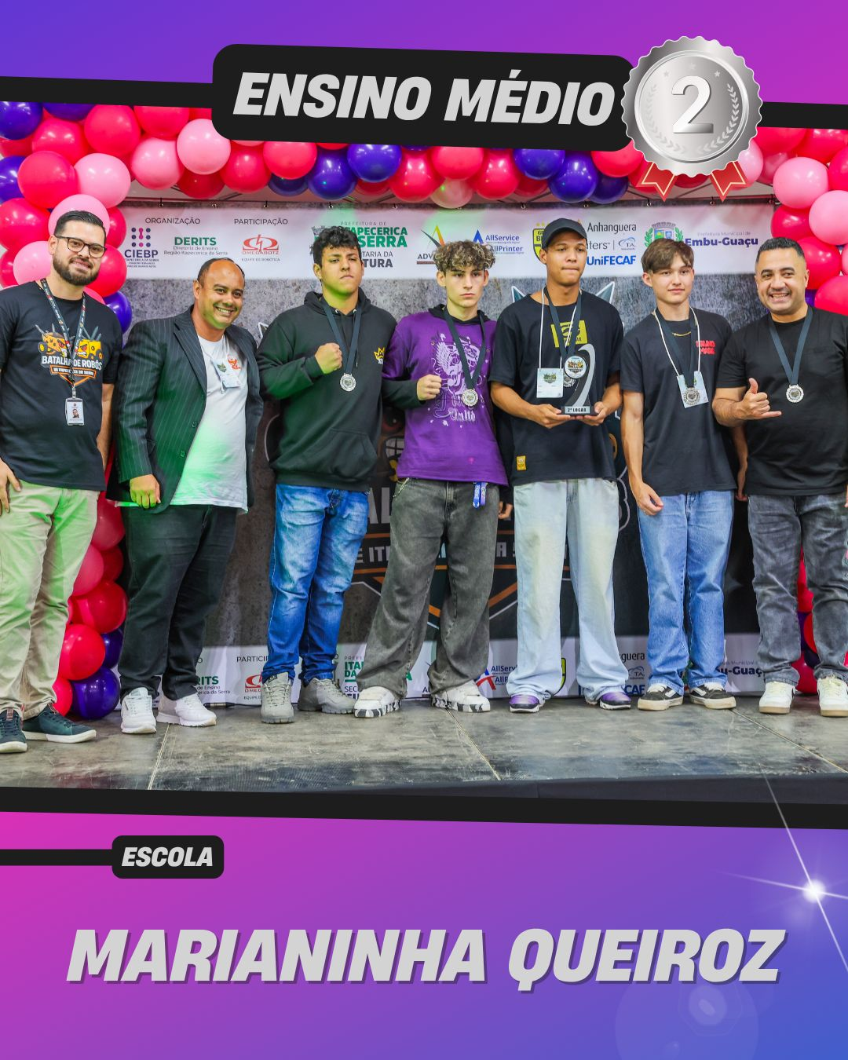
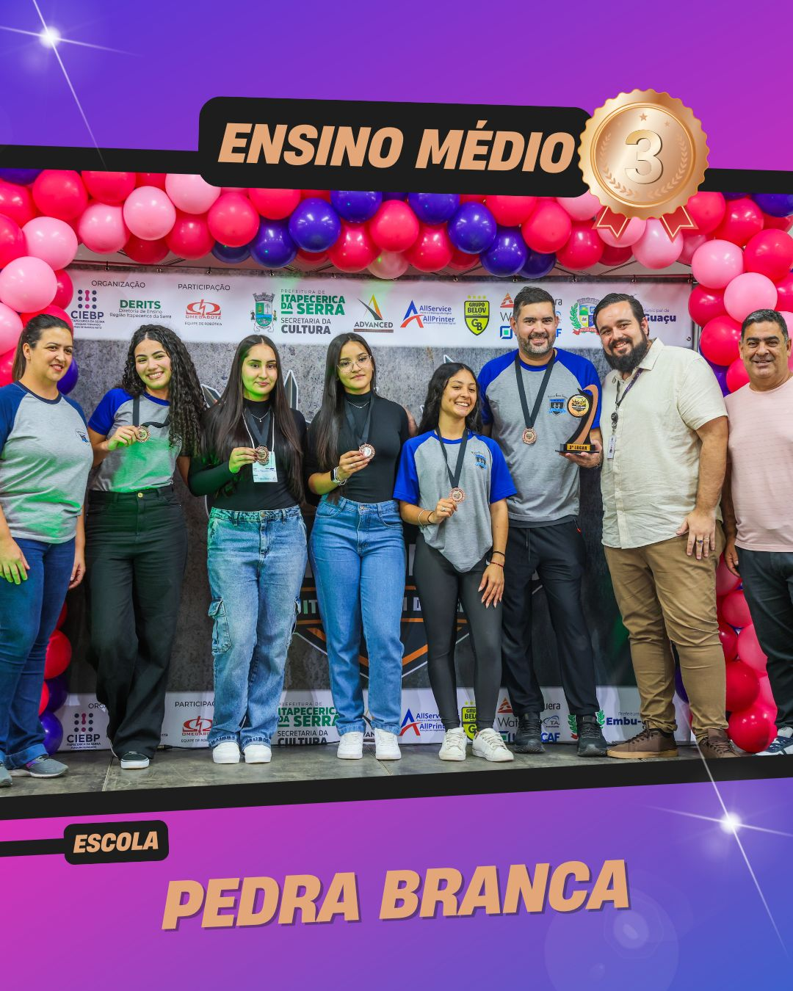
Vencedores – Ensino Médio

Slide 12
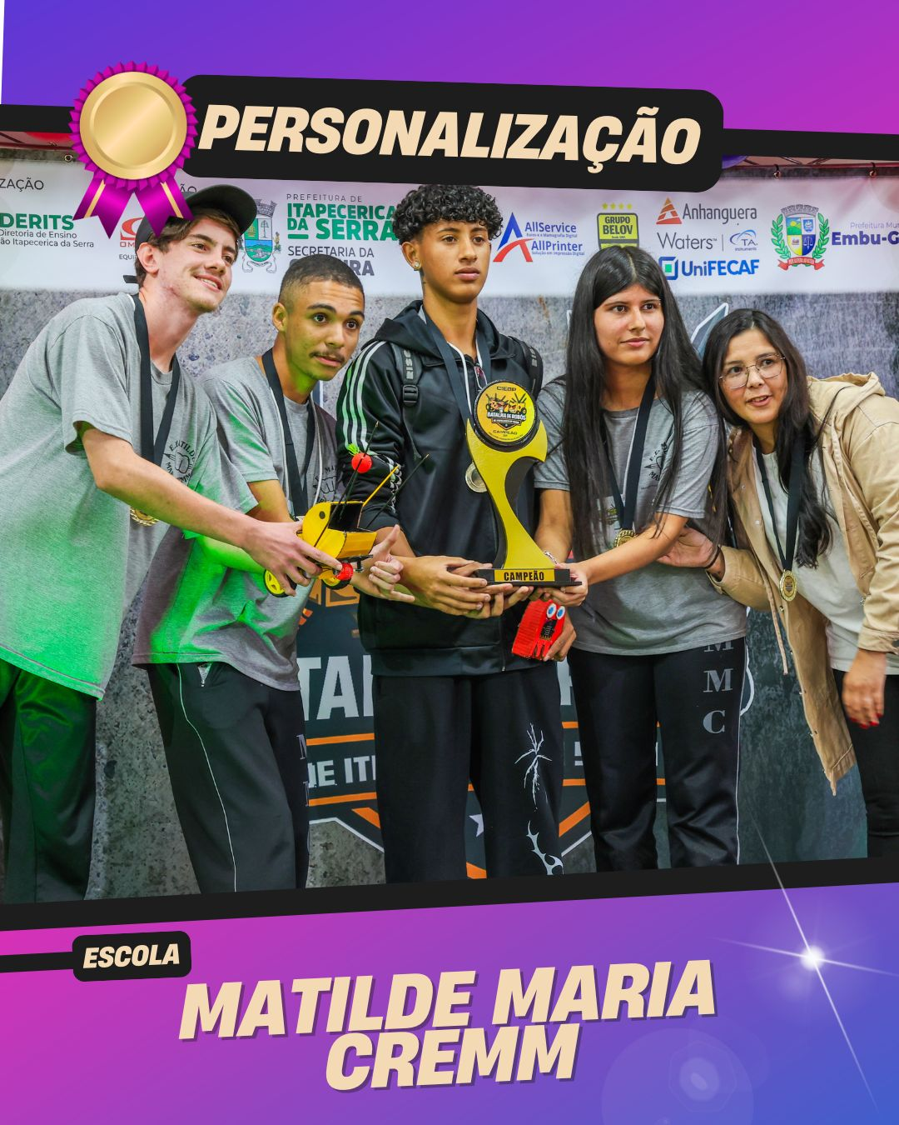
Vencedores – Personalização

Slide 13

Foto oficial

Slide 14
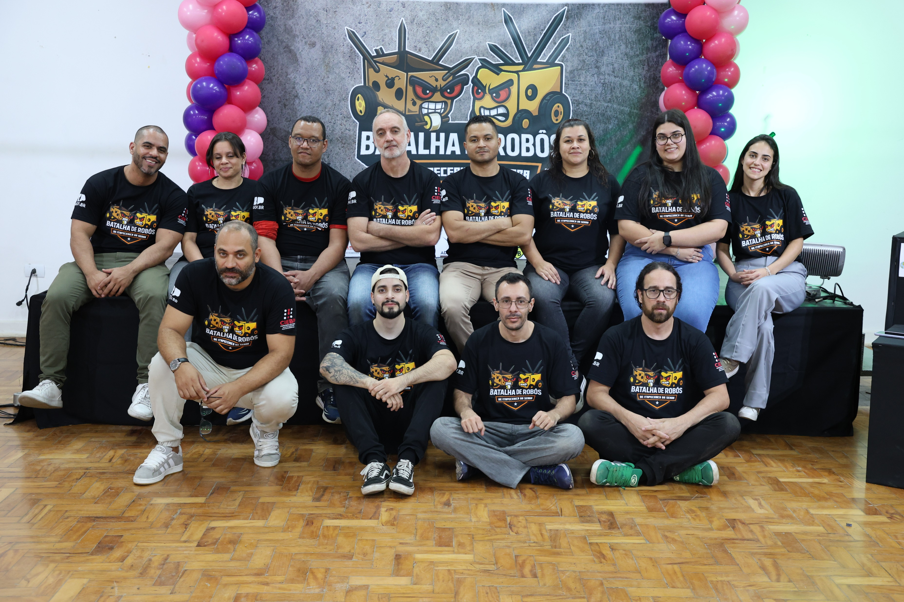
Equipe CIEBP Itapecerica da Serra

Slide 15


Obrigado

